Slide 1

Riconoscimento di azioni in video calcistici usando reti neurali ricorrenti
Relatore Prof. Marco Bertini
Firenze 2019

Slide 2




Riconoscimento di azioni in video calcistici usando reti neurali ricorrenti
Firenze 2019
Motivazioni
1.4 miliardi di Euro
2

Slide 3
Riconoscimento di azioni in video calcistici usando reti neurali ricorrenti
Firenze 2019
Presentazione del lavoro
Obbiettivo finale: generazione automatica highlights
Individuazione di tre azioni significative: goal, cartellini e sostituzioni
Addestramento rete neurale in problema di classificazione
Uso di tale rete neurale per generare highlights in modo automatizzato
3

Slide 4
Riconoscimento di azioni in video calcistici usando reti neurali ricorrenti
Firenze 2019
Estrazione features dai video
Pre-processamento dei video
Features estratte con rete neurale convoluzionale profonda ResNET-152 preallenata su dataset ImageNet usando come layer di output fc1000
Estratti 2 frame al secondo
Applicata PCA per ridurre dimensioni delle features
4

Slide 5
Riconoscimento di azioni in video calcistici usando reti neurali ricorrenti
Firenze 2019
Baseline – pooling neural networl
Utilizzo di varie reti che implementano tipologie di pooling differenti: mean , max , CNN , SoftDBOW ,NetFV , NetVLAD e NetRVLAD
Tutte le reti hanno il fully connected layer di uscita con funzione di attivazione la sigmoide
4

Slide 6
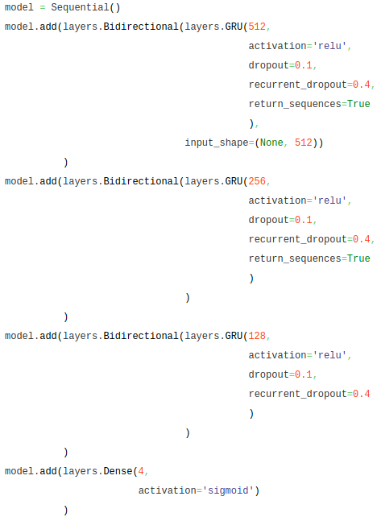
Riconoscimento di azioni in video calcistici usando reti neurali ricorrenti
Firenze 2019
GRU model
Ottimizzatore: RMSProp
Learning rate: 0.001
Loss function: binary crossentropy
4

Slide 7
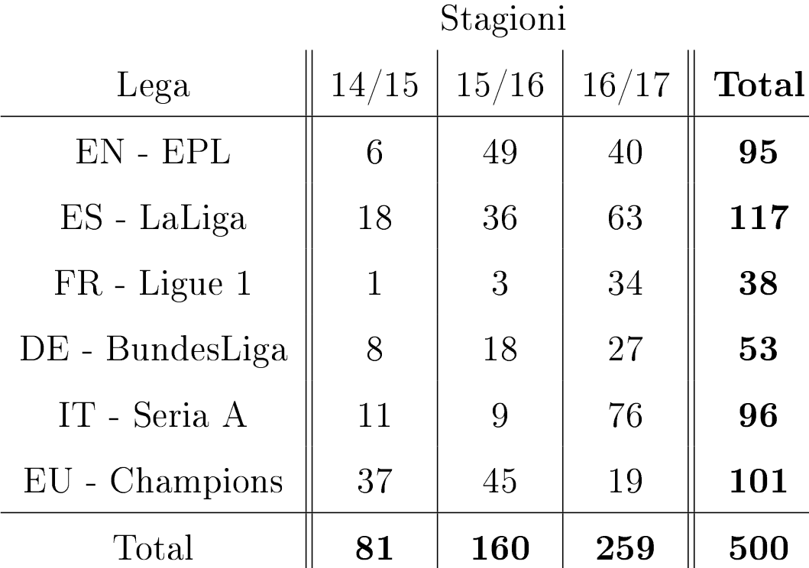
Riconoscimento di azioni in video calcistici usando reti neurali ricorrenti
Firenze 2019
Dataset – suddivisione
Totale di 764 ore di gioco
Partite suddivise in raggruppamenti di 300, 100, 100 rispettivamente per training, validation e testing
4

Slide 8
Riconoscimento di azioni in video calcistici usando reti neurali ricorrenti
Firenze 2019
Dataset – classificazione
Label annotate puntualmente con granularità di un secondo
Partita suddivisa in porzioni disgiunte con durata di un minuto
Ogni campione è formato da 120 raggruppamenti di features e 4 label
4

Slide 9
Riconoscimento di azioni in video calcistici usando reti neurali ricorrenti
Firenze 2019
Metriche
Precision
Recall
Mean Average Precision
F1
4

Slide 10
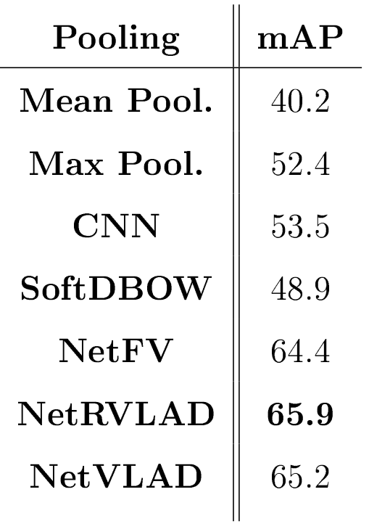
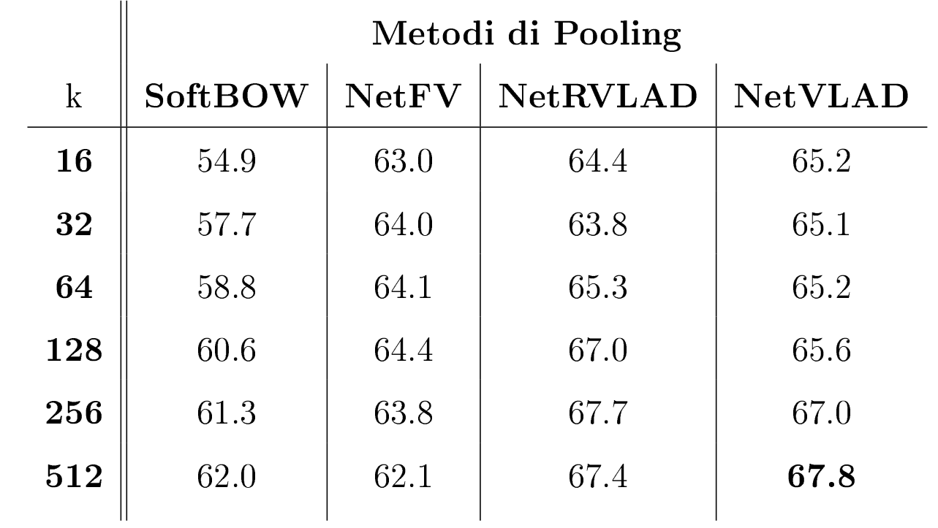
Riconoscimento di azioni in video calcistici usando reti neurali ricorrenti
Firenze 2019
Risultati baseline – classificazione
4

Slide 11
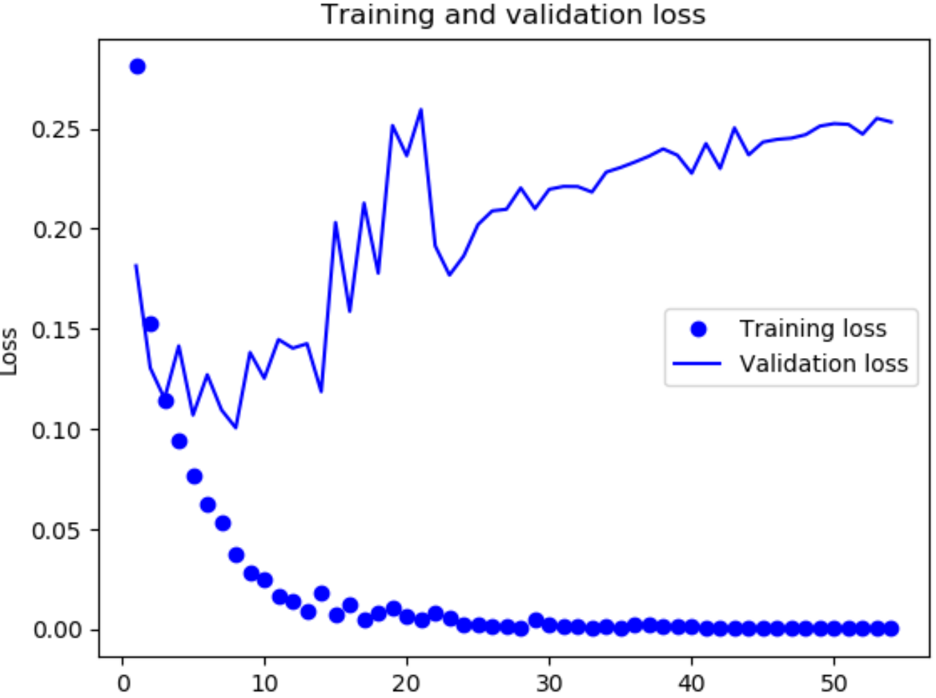
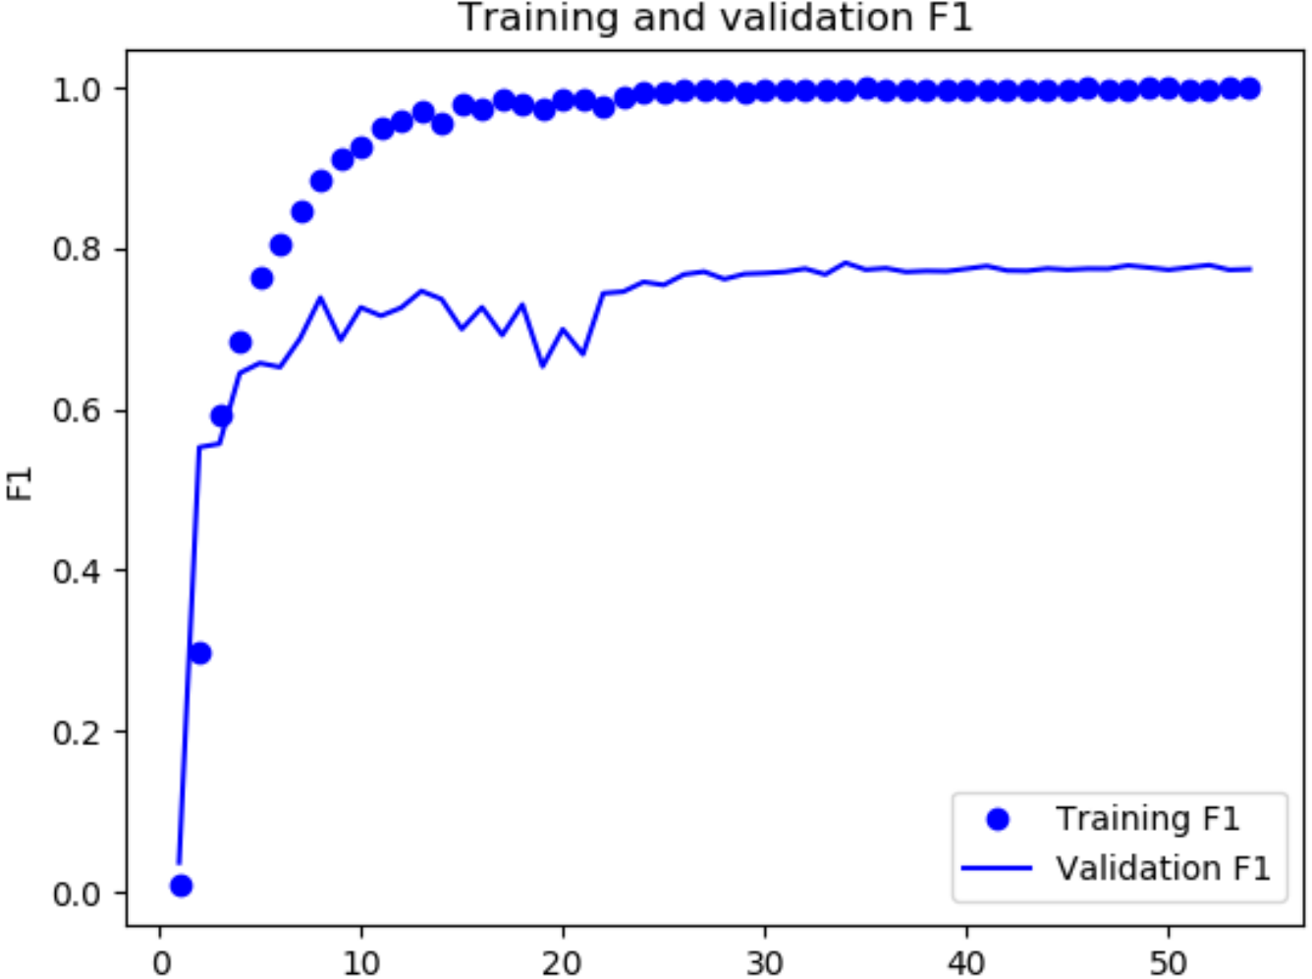
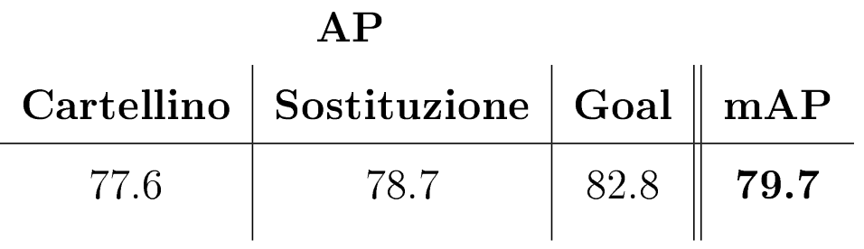
Riconoscimento di azioni in video calcistici usando reti neurali ricorrenti
Firenze 2019
I miei risultati – classificazione
Risultati sul Test-set
4

Slide 12
Riconoscimento di azioni in video calcistici usando reti neurali ricorrenti
Firenze 2019
Localizzazione – Dataset
Stesse partite presenti nel test-set della localizzazione
Mediante meccanismo di sliding windows si crea un campione per ogni secondo di partita
il campione corrispondente all'istante di partita t viene creato in modo da contenere tutte le features dei frame dall'istante t − 30 all'istante t + 30
Ogni campione è sempre formato da 120 raggruppamenti di features
4

Slide 13
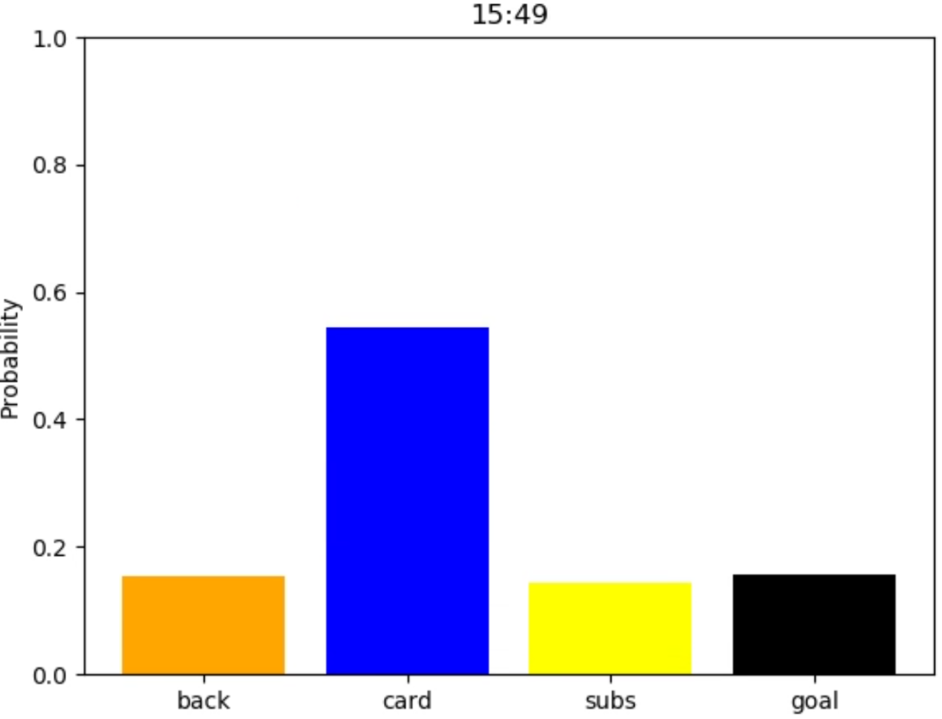
Riconoscimento di azioni in video calcistici usando reti neurali ricorrenti
Firenze 2019
Localizzazione – Predizioni
4

Slide 14
TODO ADD VIDEO
Riconoscimento di azioni in video calcistici usando reti neurali ricorrenti
Firenze 2019
Visualizzazione Predizioni
4

Slide 15
Riconoscimento di azioni in video calcistici usando reti neurali ricorrenti
Firenze 2019
Localizzazione – Highlights
Probabilità di soglia
Durata minima
Tolleranza temporale
4

Slide 16
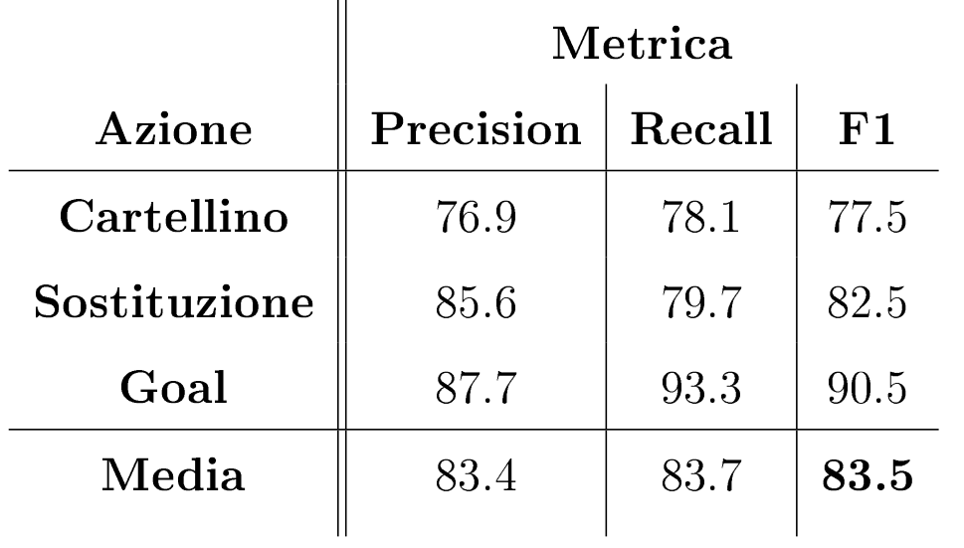
Riconoscimento di azioni in video calcistici usando reti neurali ricorrenti
Firenze 2019
Localizzazione – Risultati spotting
Per dare una valutazione quantitativa al processo di generazione degli highlights utilizziamo il task di spotting
4

Slide 17
Riconoscimento di azioni in video calcistici usando reti neurali ricorrenti
Firenze 2019
Cosa ha funzionato bene/male
Bene:
Risultati migliori della baseline nella classificazione: 67.8% vs 79.7% (mAP)
Buoni risultati nel task di spotting: 83.5% (average-F1 score)
Male:
Data Augmentation
4

Slide 18
Riconoscimento di azioni in video calcistici usando reti neurali ricorrenti
Firenze 2019
Sviluppi futuri
Espandere tipi di azione riconosciuti
Utilizzo dell’audio nell’estrazione delle features
4

